Slide 1



Министерство образования и науки Кыргызской Республики
Кыргызский государственный технический университет им. И.Раззакова
Факультет информационных технологий
Кафедра «Программное обеспечение компьютерных систем»
Тема: «Разработка цифровой системы медицинских карт с подсистемой обеспечения информационной безопасности»
Студент группы ИБ(б)-1-17: Мажитов Кенешбек Абдибахапович
Бишкек 2021

Slide 2
Цель разработки
Главной задачей выпускной квалификационной работы - это создание медицинской информационной системы для упрощения медицинского процесса приема и передачи анализов, хранения и просмотра медицинской карты, персональных данных и построение прочной защиты данных для безопасности хранения информации и всей системы.
1

Slide 3
Описание предметной области
Урологический центр при Национальном госпитале МЗ КР является единственным учреждением, который принимает больных со всей республики. В отделении работает более 10 врачей, 11 медсестер , 5 младш.персонала , а также круглосуточно функционируют УЗИ-диагностика, лаборатория, Рентген-кабинет.
Всего в центре установлено 12 компьютеров, 11 принтеров и 1 сетевой коммутатор. У каждого врача и сотрудников есть свой персональный компьютер, на котором установлена операционная система Windows. принтеры модели Canon i-SENSYS MF3010,
сетевого коммутатора серии XGS4600, фирмы Zyxell.
2

Slide 4
Спецификация проблемы
Медицинские карты с историями болезней хранятся на бумажном носителе. Такой вид хранения важной информации устарел, и является уязвимым местом, так как не удовлетворяет современные требования по ИБ. При такой обработке и хранения в открытом виде, возникают ряд угроз:
- Угроза утечки информации
- Угроза подмены/искажение информации
Нет разграничения доступа к мед.карте. Неуполномоченные сотрудники медицинского учреждения читают документы, не подлежащие им.
3

Slide 5
Задачи
Цифровизация медицинских карт.
Обеспечение конфиденциальности информации при их обработке.
Обеспечение организационно-правовым методом защиты информации.
Разработать веб-приложение
Разработка моделей угроз и нарушителя
Защитить разработанное веб-приложение
Создание шаблон электронной медицинской карточки пациентов, которая позволяет просматривать всю клиническую историю пациента.
Безопасность данных за счет разграничения прав доступа к медицинской информации пациентов.
4

Slide 6
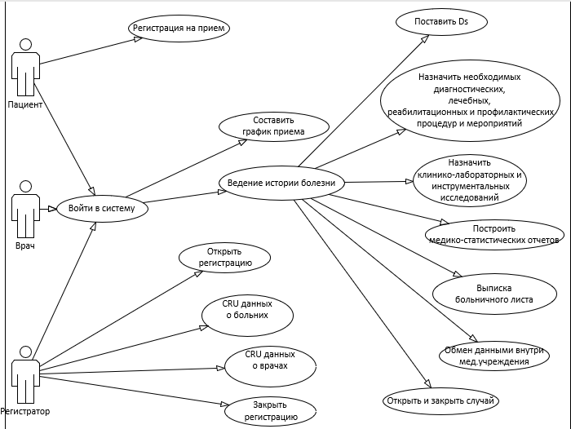
Концептуальная модель
5
Notes:
Для формулировки требований к функциональному поведению проектируемой системы разработана концептуальная модель разрабатываемой системы. Концептуальная модель разрабатываемой системы изображена на рисунках и схем в виде UML–диаграммы вариантов использования (Use Case). Каждый вариант использования определяет последовательность действий, которые должны быть выполнены проектируемой системой при взаимодействии ее с соответствующим пользователем. Пользователь – это любой внешний фактор по отношению к моделируемой системе, который взаимодействует с системой и использует ее функциональные возможности для достижения определенных целей или решения частных задач.
Регистратор - управляет процессом регистрации, ведёт (т. е. вводит, изменяет, удаляет) данные о врачах и пациентах;
Пациент - Регистрируется на прием к врачу, получает медицинскую помощь.
Врач - Ведет прием, имеет возможность составлять график приема

Slide 7
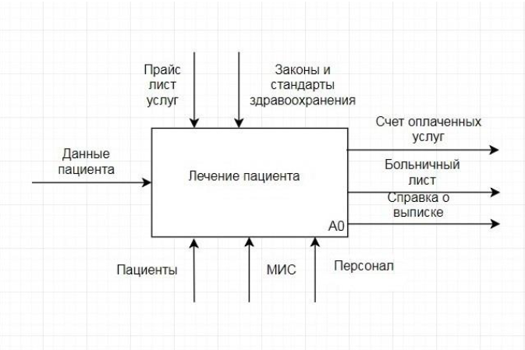
Контекстная диаграмма IDEF0 “Лечение пациента”
6
Notes:
При выполнении процесса «A0 Лечение пациента» осуществляется взаимодействие с другими процессами и с внешней средой по входу, выходу, управлению и механизмам: (Рисунок 2.7, Таблица 2.1).
В управление вошли: (Таблица 2.3)
1. Прайс-лист услуг.
2. Законы и стандарты здравоохранения.
Механизмами осуществления процесса являются: (Таблица 2.4)
1. Пациенты.
2. МИС.
3. Персонал.
Входными данными являются данные пользователя. Результатом работы системы будут: счет оплаченных услуг, больничный лист и справка о выписке.
№ Вход Объекты Поступает от
Исполнитель Процесс/Внешняя среда
1. Данные пациента СНИЛС, ПОЛИС Пациенты Пациенты
Выход Объекты Передается
Получатель Процесс/Внешняя среда
1. Счет оплаченных услуг Чек Пациенты Пациенты
2. Больничный лист Лист нетрудоспособности Пациенты Пациенты
3. Справка о выписке Справка 027у Пациенты Пациенты
Управление процесса
№ Выход Объекты Поступает от
Исполнитель Процесс/Внешняя среда
1. Прайс-лист услуг Перечень оказываемых услуг - -
2. Законы и стандарты здравоохранения Федеральные, региональные законы и приказы - Министерство здравоохранения РФ
Механизмы процесса
№ Выход Объекты Передается
Получатель Процесс/Внешняя среда
1. Пациенты Пациенты - -
2. МИС Взаимодействие модулей в информационной системе - -
3. Персонал Врач, администратор, средний мед. персонал - -

Slide 8
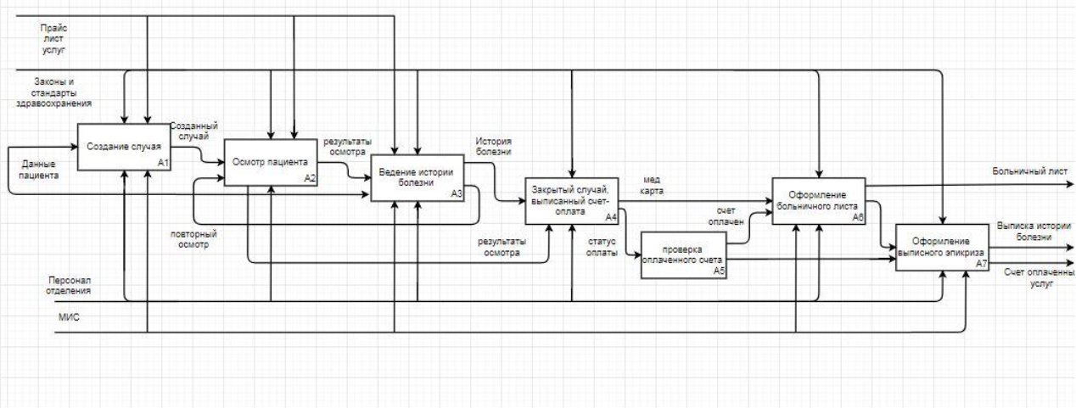
Декомпозиция контекстной диаграммы IDEF0 “Лечение пациента”
7
Notes:
Контекстная диаграмма была разбита на 7 блоков
- Создание случая.
- Осмотр пациента.
- Ведение истории болезни.
- Закрытый случай, выписанный счет-оплата.
- Проверка оплаченного счета.
- Оформление больничного листа.
- Оформление выписного эпикриза.

Slide 9
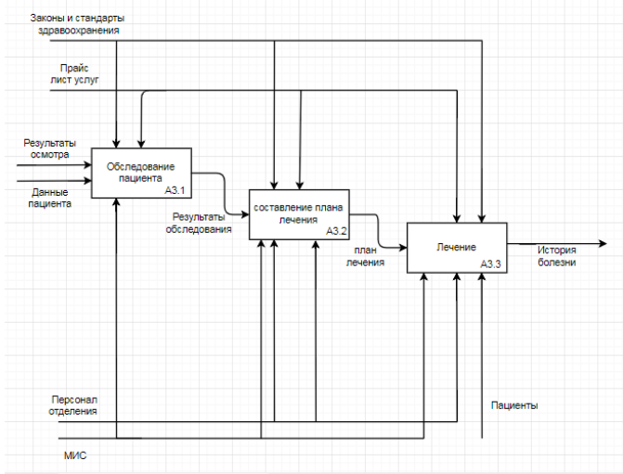
Описание подсистемы «Ведение истории болезни»
8

Slide 10
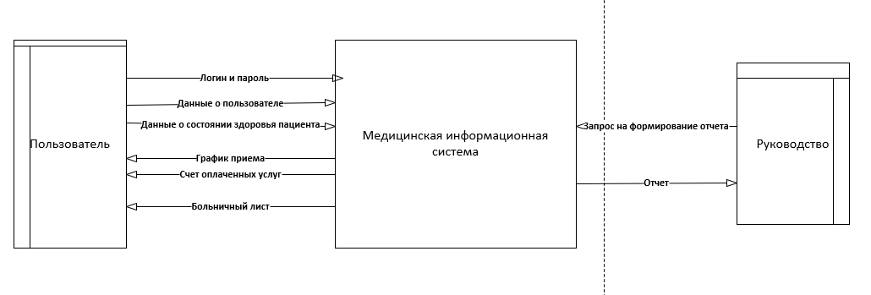
Диаграмма потоков данных DFD
9

Slide 11
Идентификация активов
Процесс ы | Информационны й актив | Приоритеты | Среда обработки ИА | Уязвимость безопасности
 |  |  | Windows 8-10 | Уязвимость компонента State Repository Service операционной системы Windows, позволяющая
Регистр ация пациент ов | Сведения о пациенте, персональные данные пациента | Конфиден циальност ь, Доступнос ть Целостнос ть |  | нарушителю повысить свои привилегии или выполнить произвольный код
 |  |  | Linux Ubuntu 16.04 | Уязвимость программного обеспечения Firefox, Firefox-esr, связанная с непринятием мер по защите структуры веб-страницы, позволяющая нарушителю оказать воздействие на целостность данных
 |  |  | Интернет Браузеры | Уязвимость сервера Microsoft Internet Information Server (IIS) операционных систем Windows, позволяющая нарушителю выполнить атаку типа «межсайтовая подделка запросов»
 |  |  | Windows 8-10 | Уязвимость компонента win32k операционной системы Windows, позволяющая нарушителю
Заполне ние история болезни пациент а | Сведение болезни пациента, история болезни пациента, медицинская книжка | Доступнос ть, Целостнос ть |  | раскрыть защищаемую информацию
 |  |  | Linux Ubuntu 16.04 | Уязвимость модуля отображения WebKit операционных систем iOS, tvOS, мультимедийного проигрывателя iTunes for Windows, браузера Safari и сервиса iCloud for Windows, позволяющая нарушителю раскрыть защищаемую информацию
 |  |  | Андроид и iOs платформах | Уязвимость механизма навигации в Android браузера Google Chrome, позволяющая нарушителю оказать воздействие на целостность данных
Регистр ация врачей | Персональные данные врача, его адресные, контактные данные, данные родственников, детали его квалификации | Конфиден циальност ь, Доступнос ть, Целостнос ть | Linux Ubuntu 16.04 | Уязвимость в коде, отвечающем за построение DNS-ответов DNS-сервера Dnsmasq, позволяющая нарушителю вызвать отказ в обслуживании или выполнить произвольный код
10

Slide 12
Продолжение таблицы
Редакти рование данных | История болезни, сведения о здоровье, рецепты, назначение на лечение | Доступность, Целостность, Конфиденциальность, | Windows 8-10 | Уязвимость компонента Windows Media Foundation операционных систем Windows, позволяющая нарушителю установить программы, просматривать, изменять или удалять данные с правами авторизованного пользователя
 |  |  | iOs платформа | Уязвимость операционных систем iOS, tvOS, macOS, watchOS, браузера Safari, мультимедийного проигрывателя iTunes для операционных систем Windows и сервиса iCloud для операционных систем Windows, вызванная целочисленным переполнением, позволяющая нарушителю выполнить произвольный код
 |  |  | PostgreSQL | Уязвимость реализации функций json_populate_recordset и jsonb_populate_recordset системы управления базами данных PostgreSQL, позволяющая нарушителю вызвать отказ в обслуживании или получить несанкционированный доступ к защищаемой информации
Обмен данным и | персональные данные, документы о состояние пациента, отчеты о пациентах, отчеты в МинЗдрав | Целостность | Linux Ubuntu 16.04 | Уязвимость функции HandleRFBServerMessage кроссплатформенной библиотеки LibVNCServer, позволяющая нарушителю получить доступ к конфиденциальным данным, нарушить их целостность, а также вызвать отказ в обслуживании
 |  |  | PostgreSQL | Уязвимость скрипта pg_ctlcluster из пакета postgresql-common система управления базами данных PostgreSQL, позволяющая нарушителю получить несанкционированный доступ к конфиденциальным данным, вызвать отказ в обслуживании и оказать воздействие на целостность данных
Назначение врача | Назначение врача на лечение | Конфиден циальност ь, Целостнос ть | Linux Ubuntu 16.04 | Уязвимость реализации класса Python DirectoryIterator интерпретатора языка программирования Python, позволяющая нарушителю раскрыть защищаемую информацию
 |  |  | PostgreSQL | Уязвимость библиотеки libpq системы управления базами данных PostgreSQL, позволяющая нарушителю реализовать атаку типа «человек посередине»
Обработка анализа пациента | Результаты анализа и обследование пациента, назначение на лечение | Конфиден циальност ь, Целостнос ть | Windows 8-10 | Уязвимость исполняемого файла NmAPI.exe системы мониторинга сетевой инфраструктуры WhatsUp Gold, позволяющая нарушителю получить несанкционированный доступ к системе WatsUp Gold или выполнить удаленные команды
 |  |  | Linux Ubuntu 16.04 | Уязвимость функции L2CAP_PARSE_CONF_RSP ядра операционных систем Linux, позволяющая нарушителю получить доступ к защищаемой информации
 |  |  | Интернет Браузеры | Уязвимость обработчика сценариев VBScript браузера Internet Explorer, позволяющая нарушителю выполнить произвольный код
11

Slide 13
Актуальные угрозы ПДн
Возможность реализации угрозы | Показатель опасности угрозы
 | Низкая | Средняя | Высокая
Низкая | неактуальная | – Угроза изменения данных (PostgreSQL) – Сбой в работе ОС (Источник-Техногенный) | – Угроза хищения информации (PostgreSQL) – Угроза нарушения доступности (PostgreSQL) – Угроза уничтожения информации (PostgreSQL) – НСД к персональному компьютеру (PostgreSQL) – Сбои подачи электроэнергии (Ubuntu server)
Средняя | – Сбои подачи электроэнергии (Windows 10 (ОС персонального компьютера)) | – Угроза уничтожения информации (Windows 10 (ОС персонального компьютера)) – Угроза изменения данных (Windows 10 (ОС персонального компьютера)) | –Перехват аутентификационных данных
Высокая | – Угроза нарушения доступности (Windows 10 (ОС персонального компьютера)) |  | – Сбой в работе ОС (Источник-Антропогенный)
Очень высокая | – Удаленное получение документов, отправленных на сетевой принтер | – Угроза хищения информации (Windows 10 (ОС персонального компьютера)) – НСД к персональному компьютеру (Windows 10 (ОС персонального компьютера))
12

Slide 14
Можно распределить угрозы на угрозы конфиденциальности, целостности и доступности:
Угрозы конфиденциальности:
Перехват данных
хранение данных на резервных носителях
превышение полномочий (злоупотребление полномочиями)
утечка информации
кража
Угрозы целостности:
ввод неверных данных
изменение, модификация и уничтожение данных
дублирование данных
Кража
Угрозы доступности:
Отказ программного обеспечения
некорректное действие пользователя
разрушение данных
нарушение работы сети
Угрозы на уровне веб приложения:
Угрозы специфичные для баз данных. (SQL-инъекции)
Некорректная аутентификация и управление сессией
Межсайтовый скриптинг – XSS (Cross Site Scripting) (HTML-инъекции)
Нарушение контроля доступа
Подделка межсайтовых запросов
13

Slide 15
Виды нарушителя:
Нарушители типа А-сотрудники больницы, имеющие право работы с МИС.
Нарушители типа Б-компьютерные злоумышленники, которые пытаются удаленно получить доступ к МИС.
Нарушители типа В-являются люди, имеющие физический доступ на территорию больницы, однако не имеющие права работы с МИС.
Нарушители типа Г могут относиться сотрудники больницы, имеющие право работы с МИС, а также имеющие к нему как физический, так и логический доступ. К ним относятся системные администраторы.
14
Notes:
К нарушителям типа А относятся сотрудники больницы, имеющие право работы с веб прилодения или рабочим станциям который предназначен для работы докторов, а также имеющие к нему физический доступ. К ним можно отнести работников больницы, которые в корыстных целях могут скомпрометировать интеллектуальную собственность, хранящуюся на данном рабочем станции, например, украсть персональных даных.
Лица, относящиеся к нарушителям типа Б, являются компьютерными злоумышленниками, которые пытаются удаленно получить доступ к веб-прилодения с целью получения аутентификационных данных от различных информационных ресурсах, используемых врачем, получения/подмены почтовых сообщений, кражи информации, хранящейся на жестком диске рабочей станции или на подключаемых внешних носителях информации.
Нарушителями типа В являются люди, имеющие физический доступ на территорию больницы, однако не имеющие права работы с веб-приложением. К данному типу нарушителей могут относится пациенты, желающие в корыстных целях, получить доступ, желающие заполучить информацию, представляющую собой конфиденциальные и персональные данные собственность другого врача или пациента с целью присвоения.
К нарушителям типа Г могут относиться сотрудники больницы, имеющие право работы с веб-приложением, а также имеющие к нему как физический, так и логический доступ. К ним относятся системные администраторы, имеющие право и возможность настраивать параметры передачи персональных данных, модифицировать параметров передачи информации, имеющие возможность физического извлечения/замены элементов компьютеров врача.

Slide 16
Вид наруш ителя | Тип нарушителя | Опыт и знания | Доступные ресурсы для реализации угрозы ИБ | Мотивация | Метод реализация угроз ИБ
Внешни й наруши тель 3 | Антпрогенн ый Б. Компьютерн ые злоумышленн ики (хакеры) | Опыт: продвинутый пользователь ПК. Владеет сведениями об уязвимостях компонентов сети, всех реализованных методах защиты, протекающих внутри технологичес ких процессов, методах и средствах реализации компьютерных атак. | Логический доступ Доступ по протоколу IP к интернет-шлюзу со стороны интернет- сети | Любопытство или желание самореализации; Выявление компрометирующ ей информации для дальнейшей ее продажи и получения финансовой выгоды; Месть | Осуществление несанкционированного логического доступа к ресурсам при физическом доступе
 |  |  |  |  | Умышленное внедрение вредоносных программ
 |  |  |  |  | Недопустимое изменение характеристик технических средств, в том числе, разрушение или уничтожение технических средств
 |  |  |  |  | Несанкционированное копирование
 |  |  |  |  | Недопустимое изменение параметров или свойств
 |  |  |  |  | Неправильная настройка параметров оборудования
 |  |  |  |  | Неисполнение или ненадлежащее исполнение своих должностных обязанностей,
Внутре нний наруши тель 1 | Антропогенн ый В Системные администрато ры, лаборанты | Опыт: продвинутый пользователь ПК. Владеет сведениями об инфраструктуре сети | Имеет физический доступ к оборудованию для работы сети, логический доступ сети. физический доступ в здание/помещение, в котором находятся главные компоненты | Желание самореализации; Выявление компрометирующ ей информации для дальнейшей ее продажи и получения финансовой выгоды; Месть | Несоблюдение требований внутренних документов, регламентирующих деятельность по ИБ
 |  |  |  |  | Умышленное внедрение вредоносных программ
 |  |  |  |  | Недопустимое изменение параметров или свойств ПО
 |  |  |  |  | Умышленное использование активов в целях, отличных от целей функционирования сети по причине отсутствия персонала

Slide 17
Продолжение таблицы
 |  |  | Имеет непосредственный физический и логический доступы к сетевому оборудованию (к серверам, устройствам хранения, маршрутизаторам, коммутаторам и т.д.) | Желание самореализации; Выявление компрометирующей информации для дальнейшей ее продажи и получения финансовой выгоды; Месть | Недобросовестное
 |  |  |  |  | исполнение обязанностей
 |  |  |  |  | Недопустимое изменение
 |  |  |  |  | параметров или свойств
 |  |  |  |  | веб-прилодения
 | Антропогенный В. Работники сетевой поддержки, которым | Опыт: продвинутый пользователь ПК. Владеет сведениями об
 |  |  |  |  | Неправильная настройка параметров оборудования
Внутренний нарушитель 2
 | предоставлены полные права и полномочия, поддерживающие функционирование | уязвимостях компонентов сети, всех реализованных методах защиты, протекающих внутри технологических |  |  | Умышленное использование активов в целях, отличных от целей функционирования сети
 | больницы, т.е. | процессов, методах и средствах |  |  | по причине отсутствия
 | администраторы больницы | реализации компьютерных атак. |  |  | персонала
 |  |  |  |  | Недопустимое изменение
 |  |  |  |  | характеристик
 |  |  |  |  | технических средств, в
 |  |  |  |  | том числе, разрушение
 |  |  |  |  | или уничтожение
 |  |  |  |  | технических средств

Slide 18
Цели и задачи обеспечения ИБ МИС
Целью настоящей политики ИБ является:
обеспечение устойчивого функционирования веб-приложения за счет предотвращения реализации угроз ИБ его активам;
сохранение конфиденциальности критически важных информационных ресурсов;
сохранение персональных информационных ресурсов
повышение осведомленности пользователей в области возможных угроз, нацеленных на активы.
Основными задачами политики ИБ являются:
разработка требований по обеспечению ИБ;
контроль выполнения установленных требований по обеспечению ИБ;
повышение эффективности, непрерывности, контролируемости мероприятий по обеспечению и поддержанию ИБ.
15

Slide 19
Область действия
Данная политика распространяется на медперсонал, персонал регистратуры, администраторов, а также на лиц, имеющих физический доступ к активам (лаборанты, медсестры или пациенты). Общее руководство обеспечением ИБ осуществляет Главврачом больницы.
16

Slide 20
Требования и правила
Обеспечить осуществление контроля доступа к устройствам Медучреждения.
Обеспечить осуществление контроля подключения внешних носителей информации.
Обеспечить обязательное присутствие механизмов авторизации при входе в учетную запись для использование информационных активов Больницы.
Обязательно использовать защищенные каналы передачи данных.
Настроить блокирование IP адреса устройства при прерывании или завершении работы.
Использовать механизмы блокирования несанкционированного копирования информации ограниченного доступа или представляющую собой интеллектуальную собственность.
Запретить использования паролей по умолчанию для любых устройств.
Настроить фильтрацию входящего трафика на сервере.
Использовать механизмы защиты от DoS-атак.
Использовать антивирусные средства и своевременно обновлять антивирусные базы.
Использовать пароли, неподверженные перебору по словарю.
17

Slide 21
Принятые решения по ИБ
Разработать политику информационной безопасности.
Для защиты БД использовать двухфакторную аутентификацию.
Для защиты конфиденциальной информации от посторонних лиц использовать - шифрование файлов. Шифрование данных защищает от угроз кража и модификация данных.
Для обеспечения управления доступом использовать – ролевую модель контроля за доступом (Role-Based Access Control - RBAC) .
18

Slide 22
Состав подсистем медицинской информационной системы МИС содержит следующий состав подсистем:
«Вход в систему»,
«Регистрация на прием»,
«Составление графика приема»,
«Ведение истории болезни».

Slide 23
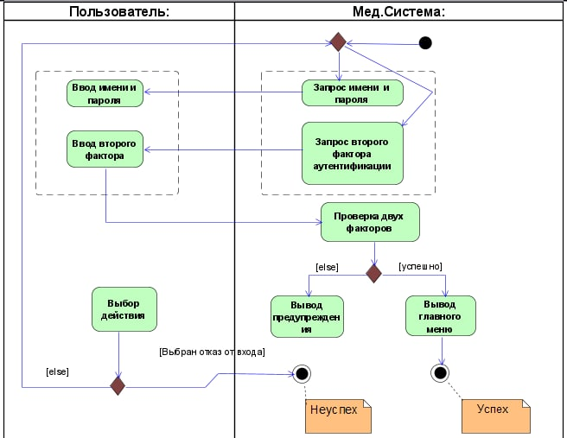
Диаграмма деятельности «Вход в систему»
Notes:
Данный вариант использования описывает вход пользователя в систему
Система запрашивает имя пользователя и пароль.
Пользователь вводит имя и пароль.
Система подтверждает правильность имени и пароля, определяет тип пользователя (пациент/врач/администратор) и выводит главное меню, дающее доступ к функциям системы в соответствии с типом пользователя.
(Альтернативные потоки):
Система обнаруживает, что комбинация имени и пароля не верна.
Система сообщает об ошибке и предлагает пользователю либо заново ввести имя и пароль, либо отказаться от входа в систему.
Пользователь сообщает системе свой выбор.
В соответствии с выбором пользователя либо выполнение переходит на начало основного потока, либо вариант использования завершается.
(Предусловия):
Отсутствуют.
(Постусловия):
Если вариант использования выполнен успешно, система предоставляет доступ к главному меню пользователю, сообщившему верную комбинацию имени и пароля.

Slide 24
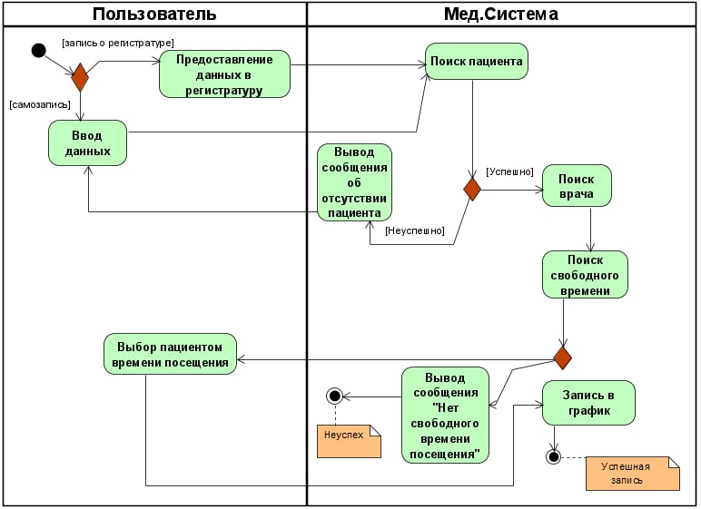
Диаграмма деятельности «Регистрация на прием»
Notes:
Данный вариант использования позволяет пациенту зарегистрироваться на прием к врачу
Пользователь сообщает о желании зарегистрироваться на прием.
Система предлагает ввести данные.
Система осуществляет поиск пациента.
Система сообщает о требуемом действии (т.е. осуществляет поиск свободного времени в графике и предлагает выбрать пациенту время приема).
Пациент сообщает о своем выборе.
Система подтверждает выбор пациента.
Система заканчивает сеанс.
(Подчиненные потоки событий):
Выбор пациентом времени.
Пользователь выбирает свободное время в графике врача.
Система записывает пациента в график.
(Альтернативные потоки):
Система сообщает об отсутствующем в системе пациенте.
Система сообщает, что нет свободного времени на прием.
(Предусловие):
Отсутствует.
(Постусловие):
Если вариант использования завершится успешно, система обновит график на прием в соответствии с выбором пользователя.

Slide 25
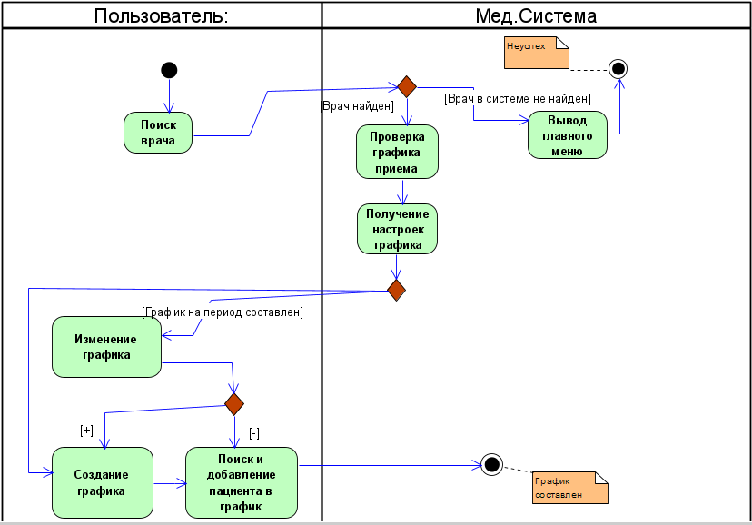
Диаграмма деятельности «Составление графика приема»
Notes:
Позволяет врачу составлять график приема. В систему передается информация о врачебном персонале, созданные графики приема, а также пациенты, записанные на прием.
(Основной поток событий):
Пользователь запрашивает поиск врача.
Система подтверждает, что врач найден.
Система сверяет график приема.
Система запрашивает настройки графика приема конкретного врача.
(Подчиненные потоки событий):
Система получает настройки графика.
Система предлагает создание графика.
Пользователь добавляет пациента в график.
(Альтернативные потоки):
График на период составлен:
Система предлагает пользователю изменить график.
A. Изменение графика:
Пользователю предлагается осуществить поиск и добавление пациента в график.
(Предусловия):
Врач должен войти в систему.
(Постусловия):
Если все прошло успешно, составляется график приема.

Slide 26
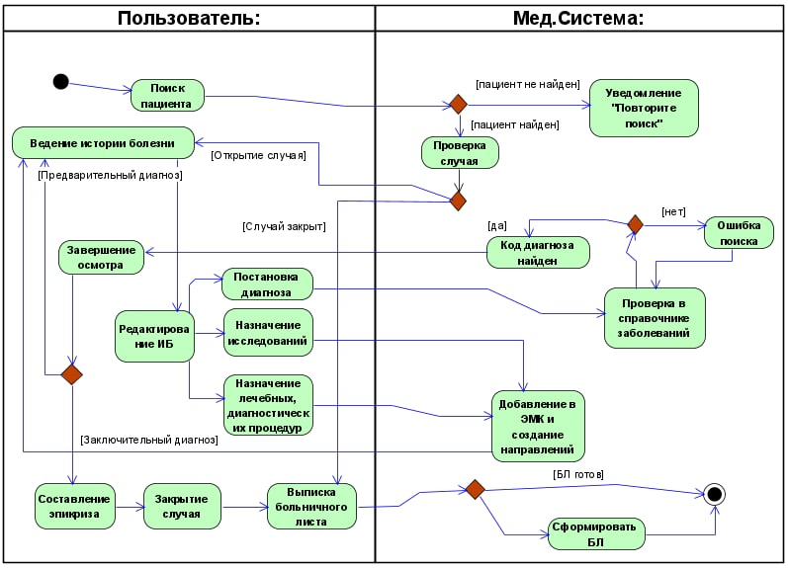
Диаграмма деятельности «Ведение истории болезни»
Notes:
Позволяет врачу составлять график приема. В систему передается информация о врачебном персонале, созданные графики приема, а также пациенты, записанные на прием.
(Основной поток событий):
Пользователь запрашивает поиск пациента.
Система подтверждает, что пациент найден.
Система запрашивает открытие случая.
Пользователь редактирует историю болезни (ставит диагноз, назначает исследования, лечебно-диагностические процедуры).
Пользователь составляет эпикриз.
Пользователь закрывает случай.
Система формирует больничный лист.
(Подчиненные потоки событий):
Система осуществляет поиск пациента:
Система проводит проверку случая.
Пользователь системы редактирует ИБ.
Система проверяет содержимое в справочнике заболеваний:
Код диагноза найден.
Система предлагает пользователю постановку диагноза.
Выписка больничного листа:
Система уведомляет о готовности больничного листа.
(Альтернативные потоки):
Запрос поиска пациента в системе:
Система не находит пациента, затем предлагает повторный поиск. B. Система проверяет статус случая:
Если случай закрыт, то пользователю доступна выписка больничного
листа.
C. Система проверяет содержимое в справочнике заболеваний:
Появляется уведомление об ошибке поиска, система предлагает повторный поиск информации.
D. Выписка больничного листа:
Система уведомляет о формировании больничного листа.
(Предусловия):
Врач должен войти в систему.
(Постусловия):
Если все прошло успешно, закрывается случай и формируется больничный лист.

Slide 27
Выбор инструментов для выполнения задач разработки
Среда разработки: PyCharm 2021
Язык программирования: Python 3.9
База данных: PostgreSQL 13
Среда построения базы данных: PGAdmin4
7

Slide 28
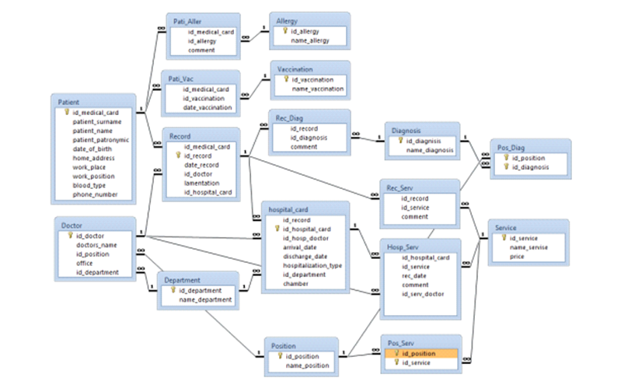
Диаграмма БД

